Slide 1
Правило 9 «П»
План на урок:
Покурить
Посмотреть на снег
Попить чай
Перемена
Покушать
Поиграть в майн
Поспать
Пойти домой

Slide 2

Tailwind CSS - theme 1

Slide 3
https://tailwindcss.ru/
https://tailwindcss.ru/docs/installation/play-cdn/
https://tailwindcss.ru/docs/responsive-design/

Slide 4
Установка
1. Убедится что у вас скачан Node.JS

Slide 5
2. Создать папку, открыть в ней консоль, прописать:
npm install -D tailwindcss
npx tailwindcss init

Slide 6
В файл tailwind.config.js дописать
content: ["./src/**/*.{html,js}"],

Slide 7
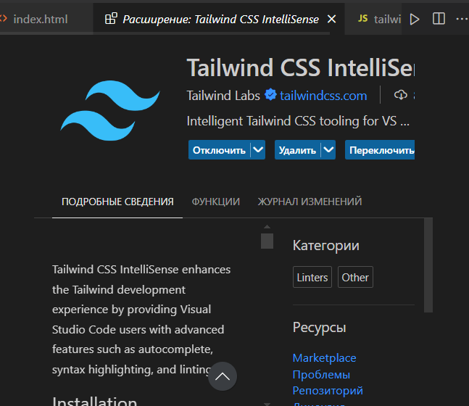
Скачать расширение VSCODE

Slide 8
Вставить ссылочку в хедер нового хтмла
<script src="https://cdn.tailwindcss.com"></script>

Slide 9
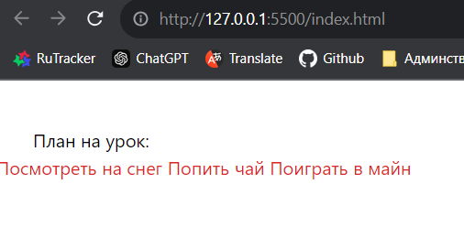
<!DOCTYPE html>
<html lang="en">
<head>
<meta charset="UTF-8">
<meta name="viewport" content="width=device-width, initial-scale=1.0">
<title>Tailwind Sample</title>
<script src="https://cdn.tailwindcss.com"></script>
</head>
<body>
<h1 class="mt-10 ml-8">План на урок: </h1>
<p class="text-red-600">
Посмотреть на снег
Попить чай
Поиграть в майн
</p>
</body>
</html>

Slide 11
Задание
СДЕЛАТЬ ЧЕТО НА ТАЙЛВИНДЕ

